Slide 1
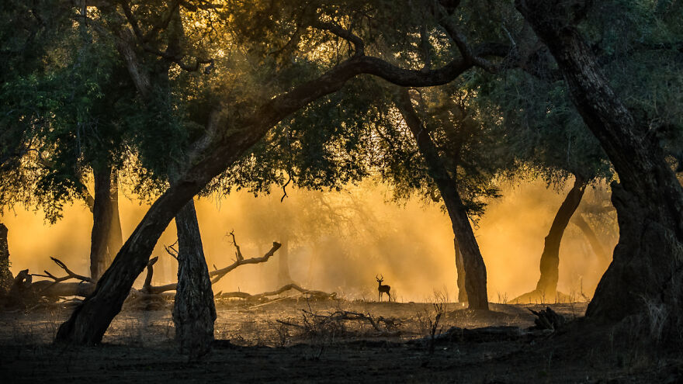
Photographie
naturaliste de l'année …………2020 N°3………

Slide 2
Bien que les voyages ne soient pas à l'ordre du jour à ce stade de notre vie pandémique, regarder des photos de la Nature peut également constituer une forme d'évasion mentale.

Slide 3
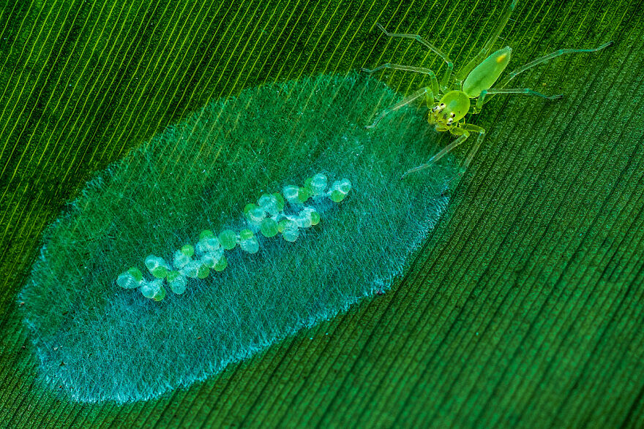

Slide 4
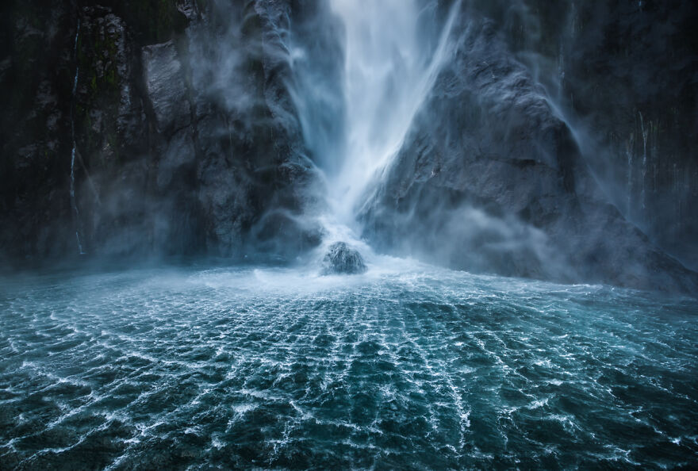

Slide 5
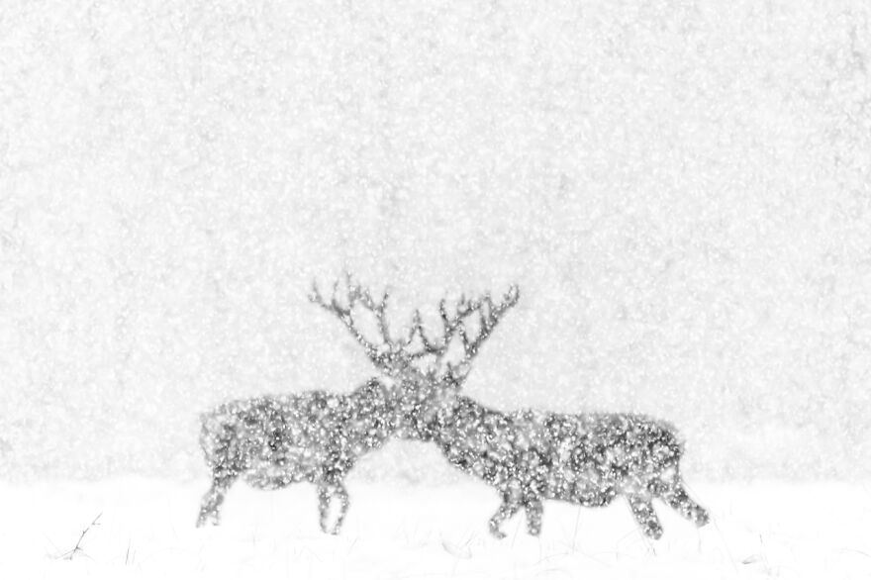

Slide 6
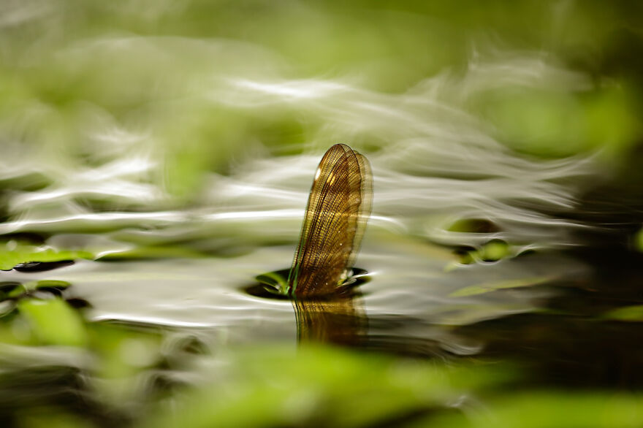

Slide 7
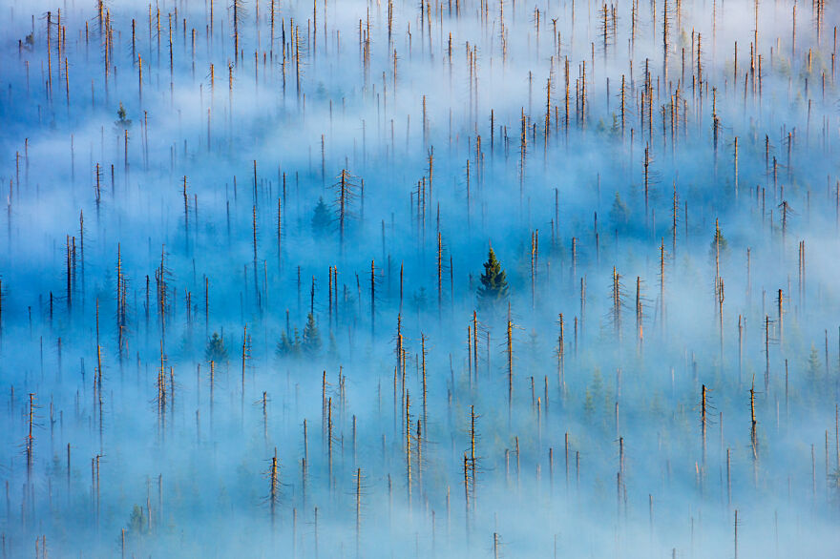

Slide 8
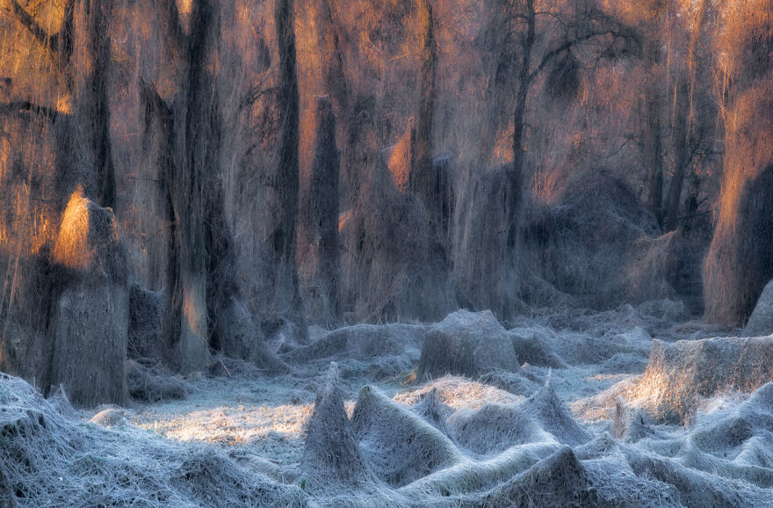

Slide 9
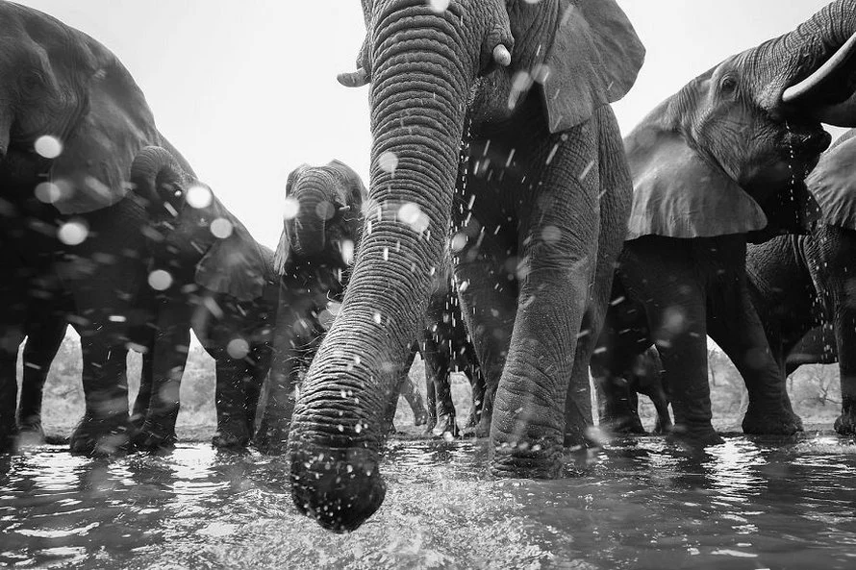

Slide 10
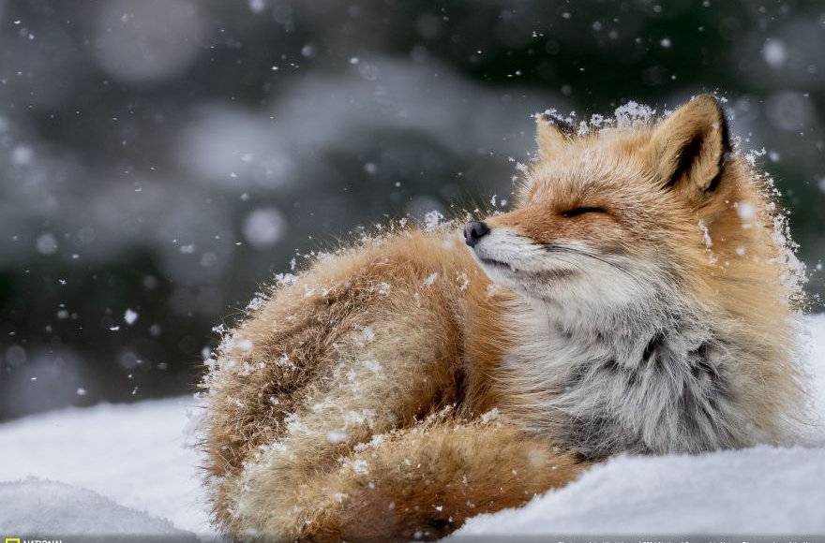

Slide 11
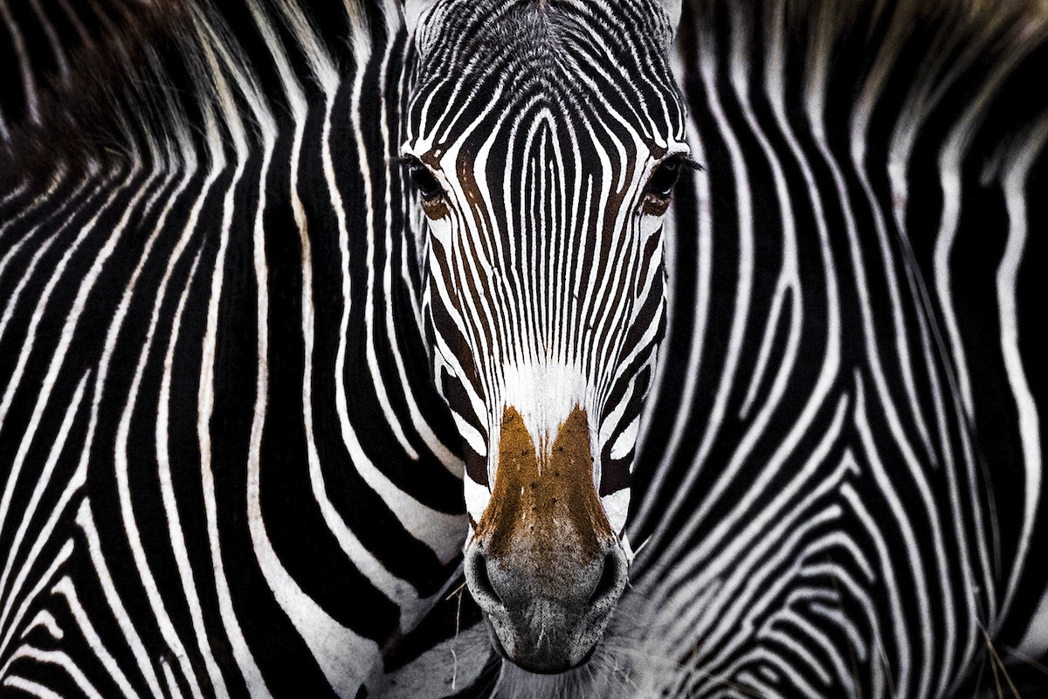

Slide 12
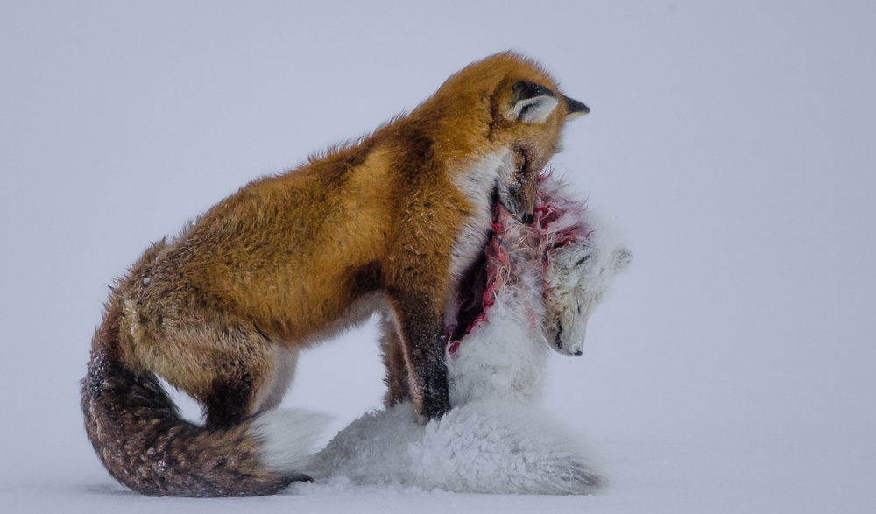

Slide 13
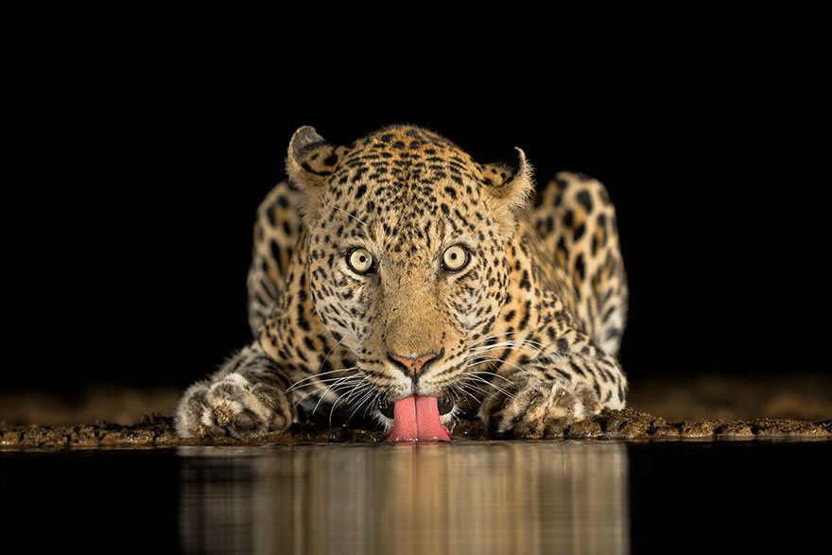

Slide 14
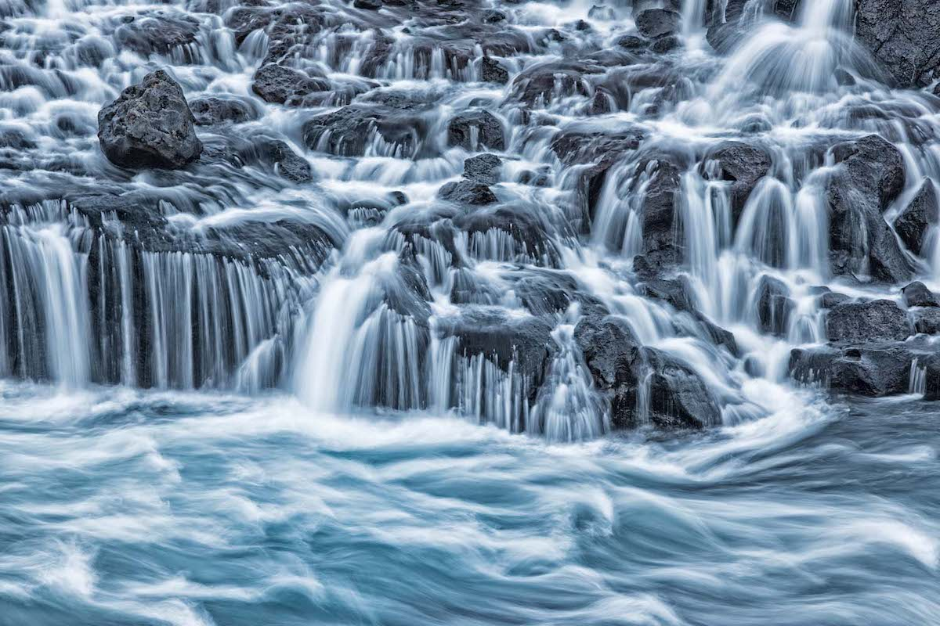

Slide 15
Photographie
naturaliste de l'année … … … .2020… … … ..

